Slide 1
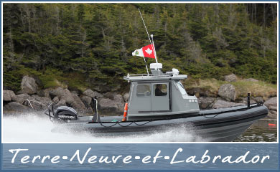
La pêche côtière
Page. 51 Chapitre 3

Slide 2
La pêche côtière:
- Avez eu lieu près des côtes de Terre-Neuve et Labrador
- Ils ont travaillaient dans les petits bateaux
- Ils ont pêchaient l’aube et continuaient pendant toute la journée

Slide 3
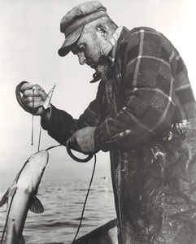
Les pêcheurs:
- attrapaient la morue avec des hameçons
- accrochaient du capelan, du hareng, du maquereau, du calmar, et des crustacés sur les hameçons
Le travail continuaient sur le rivage où ils ont vidé, coupé, salé et séché la morue.

Slide 4
Pour préparer la morue…
- On devait l’étendre sur des vigneaux (des plates-forms en bois) pour qu’elle seche.
- Le temps que le poisson séchait dépendait de la température.

Slide 5
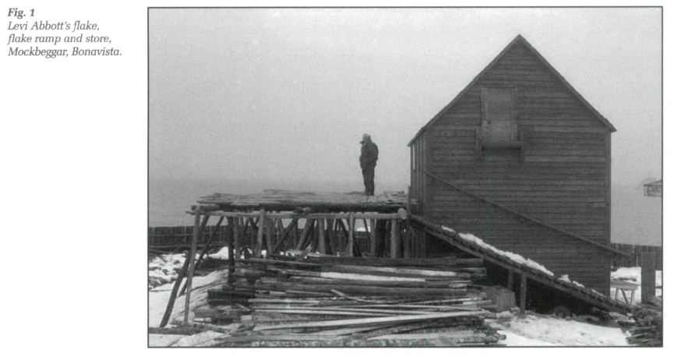

Slide 6
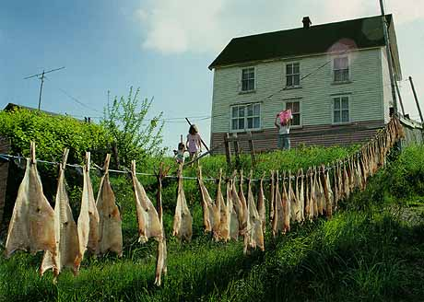
Un travail de famille:
Toute la famille participait à ce travail !
Les femmes et les enfants préparaient la morue et s’assuraient qu’elle était de bonne qualité pour recevoir le meilleur classement et pour être payé aussi cher que possible.

Slide 7
Les autres responsabilités des femmes:
La linge:
- Ils ammenaient l’eau d’un puit ou d’un ruisseau
- Ils chauffaient l’eau sur une cuisinière à bois
- Ils lavaient tous les vêtements à main puis les étendre sur une corde le ligne pour qu’ils séchent.

Slide 8
Les autres responsabilités des hommes:
Après la saison de pêche, ils ont:
Réparer leur bateaux, leur équipment de pêche, leurs vigneaux et les batiments.
Ils chassaient pour nourrir la famille
Couper du bois pour le chauffage

Slide 9
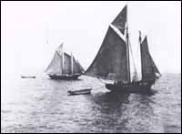
La pêche au Labrador:
P. 53
Chapitre.3

Slide 10
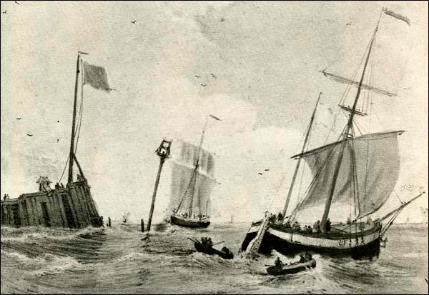
La pêche au Labrador:
Définition:
C’est une pêche saisonnière pratiquée par les non residents du Labrador.

Slide 11
Les Terre-Neuviens:
-Chaque été tous les Terre-Neuviens se rendaient au nord pour pêcher le long des côtes du Labrador.
- Commes les Labradoriens, ils ont eu des difficultés:
* très peu de services médicaux
* des stocks limités de nourriture et d’équipement.
* le transport long et fatiguant dans des bateaux surchargés

Slide 12
Il y avait deux groupes principales:
1. Les stationnaires:
- travaillait à partir du rivage
- salaient et faisaient sécher le poisson chez eux
2. Les flotteurs:
- restaient sur les bateaux et se déplacaient vers différents sites de pêche
-ils salaient fortement leur poisson avant le retour à T-N

Slide 13
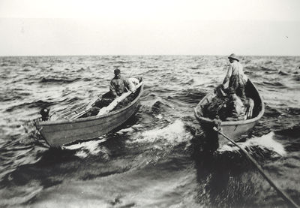
La pêche sur les bancs:
Des grands bateaux appéles des Goélettes, transportaient des équipages et des doris sur les bancs.
- Les hommes s’éloignaient de la goélette dans leurs doris pour pêcher.
- Ils utilisaient les longues lignes dont les hameçons étaient boetés.

Slide 14
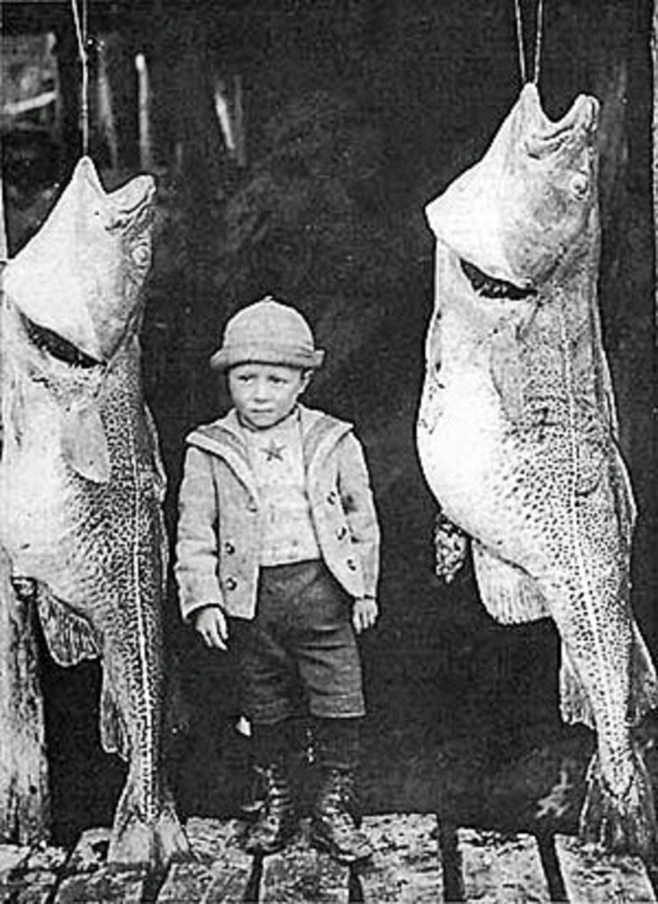

Slide 15
Les Risques:
- lutter contre les vents
- naviguer dans le brouillard
- d’être renverser par d’autres bateaux
- de ne plus retrouver la goélette

Slide 16
Le changement:
À la fin des années 1800, la pêche sur les bancs est devenue une des principales industries dans la péninsule de Burin.
-Ce développment a eu un grand impact sur les plans économique et social.
Par conséquant;
- les hommes avaient moins de temps à couper le bois et en effet, ont achété du charbon pour chauffer la maison.
- les femmes étaient occupés à préparer le poisson et ont eu moins de temps dans le jardin. En effet, ils devaient acheter des produits.

